Slide 1
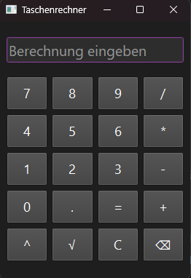
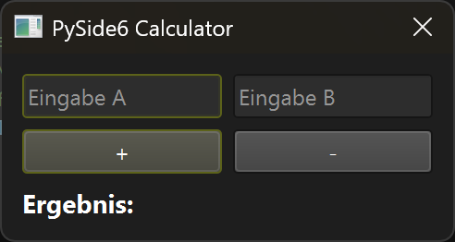
Python GUI mit PySide6
GUIs in der objektorientierten Programmierung - Einstieg

Slide 2
Überblick
PySide6 - Kurze Vorstellung PySide6 – QT
Ziel ==> einfache GUIs mit PySide6 erstellen können!
Im Ansatz „Taschenrechner“, aber erster Schritt „mini Rechner“

Slide 3
PySide6
ist die offizielle Python-Bindung für das Qt Framework
Qt-basierte grafische Benutzeroberflächen (GUIs) - Qt ist ein C++-Framework, das für die plattformübergreifende Entwicklung von Anwendungen
PySide6 basiert auf Qt6, der neuesten Version des Qt Frameworks.
Zugriff auf die leistungsstarken Features von Qt, einschließlich GUI-Widgets, Multimedia, 3D-Grafik, Netzwerkanbindungen und mehr
Warum PySide6 (alternative wäre z.B. Tkinter)?
Quelle: https://doc.qt.io/qtforpython/

Slide 4
Vergleichsbeispiel
Merkmal | Tkinter | PySide6 (Qt)
Komplexität | Einfach, aber begrenzt | Eher komplex, aber extrem leistungsfähig
Plattformunterstützung | Plattformübergreifend | Plattformübergreifend
Aussehen | Veraltet, nicht sehr anpassbar | Modern, professionell und anpassbar
Widgets | Grundlegende Widgets | Umfangreiche Sammlung (inkl. WebView etc.)
Erweiterungen | Eingeschränkt | Viele fortgeschrittene Module verfügbar
Internationalisierung | Keine native Unterstützung | Eingebaute Unterstützung
Design-Tool | Nicht verfügbar | Qt Designer (visuelle GUI-Entwicklung)
Verwendung in der Industrie | Wenig verbreitet | Industriestandard

Slide 5
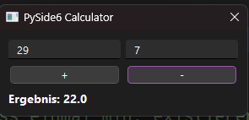
Aufgabe und Ziel
Erstellen eines mini-Rechners
Zwei Eingabefelder (`QLineEdit`) für Benutzereingaben.
Zwei Schaltflächen (`QPushButton`) für Addition (`+`) und Subtraktion (`-`).
Eine Beschriftung (`QLabel`), um das Ergebnis der Berechnungen anzuzeigen.
Zwei „Gruppierungen“
Experten nutzen nur die Doku
Almost-Experten nutzen KI

Slide 6
Verlauf
Einführung (gerade jetzt ;-) ) 17:30
Bearbeitung I (Doku oder KI) 17:37
Einblick und Ansatz
Status Quo ca. 18:47
Hilfmittels OK? Ansatz gefunden?
Bearbeitung II ca. 15:52
Fertigstellung und ggf. Ausbau
Kurzvorstellung ca. 18:22
Je eines Teams mit kurzem Resümee (Doku vs. KI)
Weiter Bearbeitung nun auch mit allen Hilfsmitteln -> Ausbau zum Taschenrechner

Slide 7
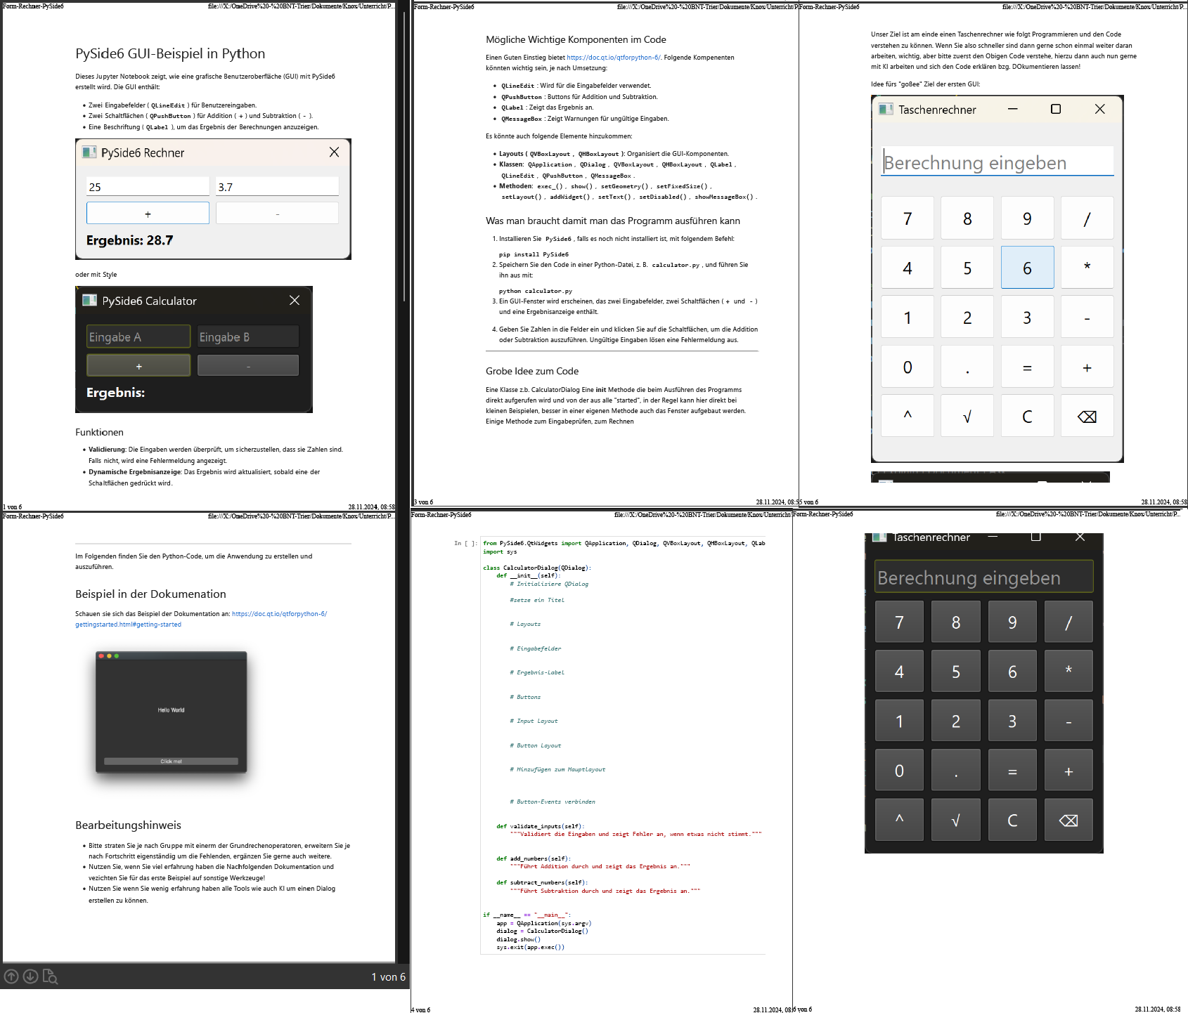
Auftrag als Jupyter Notebook im Campus
Link und Co.
Einstieg
Code „Gerippe“ als Basis bei Bedarf
Ausblick „Taschenrechner“

Slide 8
Status Quo
Hilfsmittels OK?
Ansatz gefunden?
QLineEdit
QPushButton
QLabel

Slide 9
Kurzvorstellung
Ergebnis
Erkenntnisse
KI vs. Doku

Slide 10
Tipps
from PySide6.QtWidgets import QApplication, QDialog, QVBoxLayout, QHBoxLayout, QLabel, QLineEdit, QPushButton, QMessageBox
import sys
class CalculatorDialog(QDialog):
def __init__(self):
…. # Initialisiere Qdialog; #setze ein Titel # Layouts # Eingabefelder # Ergebnis-Label # Buttons
# Input Layout # Button Layout # Hinzufügen zum Hauptlayout
# Button-Events verbinden
def validate_inputs(self):
"""Validiert die Eingaben und zeigt Fehler an, wenn etwas nicht stimmt."""
def add_numbers(self):
"""Führt Addition durch und zeigt das Ergebnis an."""
def subtract_numbers(self):
"""Führt Subtraktion durch und zeigt das Ergebnis an."""

Slide 11
Danke!

Slide 12
Phase 2

